Slide 1
벤치마킹 리서치
팀장 : 이준영
팀원 : 나상현
이원섭
임호빈

Slide 2
01
번개장터
중고거래를 위한 리서치
02
캠프링크
목차
캠핑 예약을 위한 리서치
03
고 캠핑
캠핑 예약을 위한 리서치

Slide 3
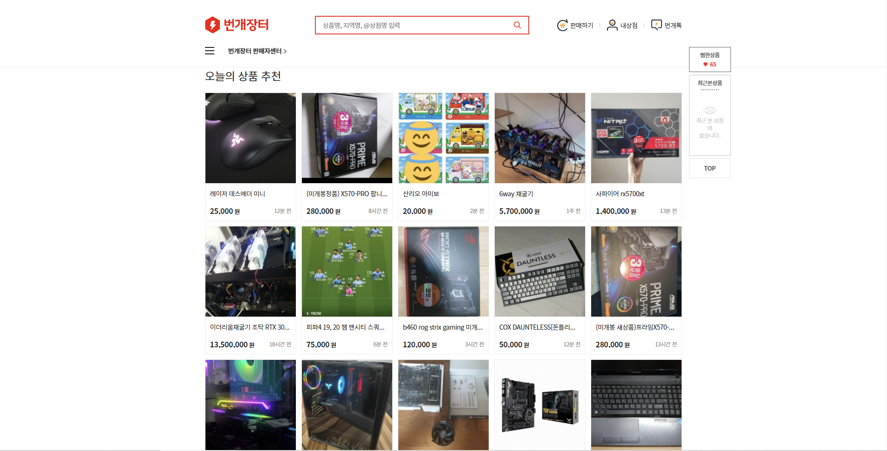
01
번개장터
메인1
기능 : 오늘의 상품 추천순으로 물품목록이 출력됩니다.
장점 : 이미지, 가격, 제목으로 상품 목록이 떠서 한눈에
확인하기 쉽습니다.
단점 : 오늘의 상품 추천순으로 떠서 최신 물품을
확인하기 힘듭니다.
보완 후 사용할 기능 : 최신 물품으로 목록이 출력되게
구현할 예정입니다.

Slide 4
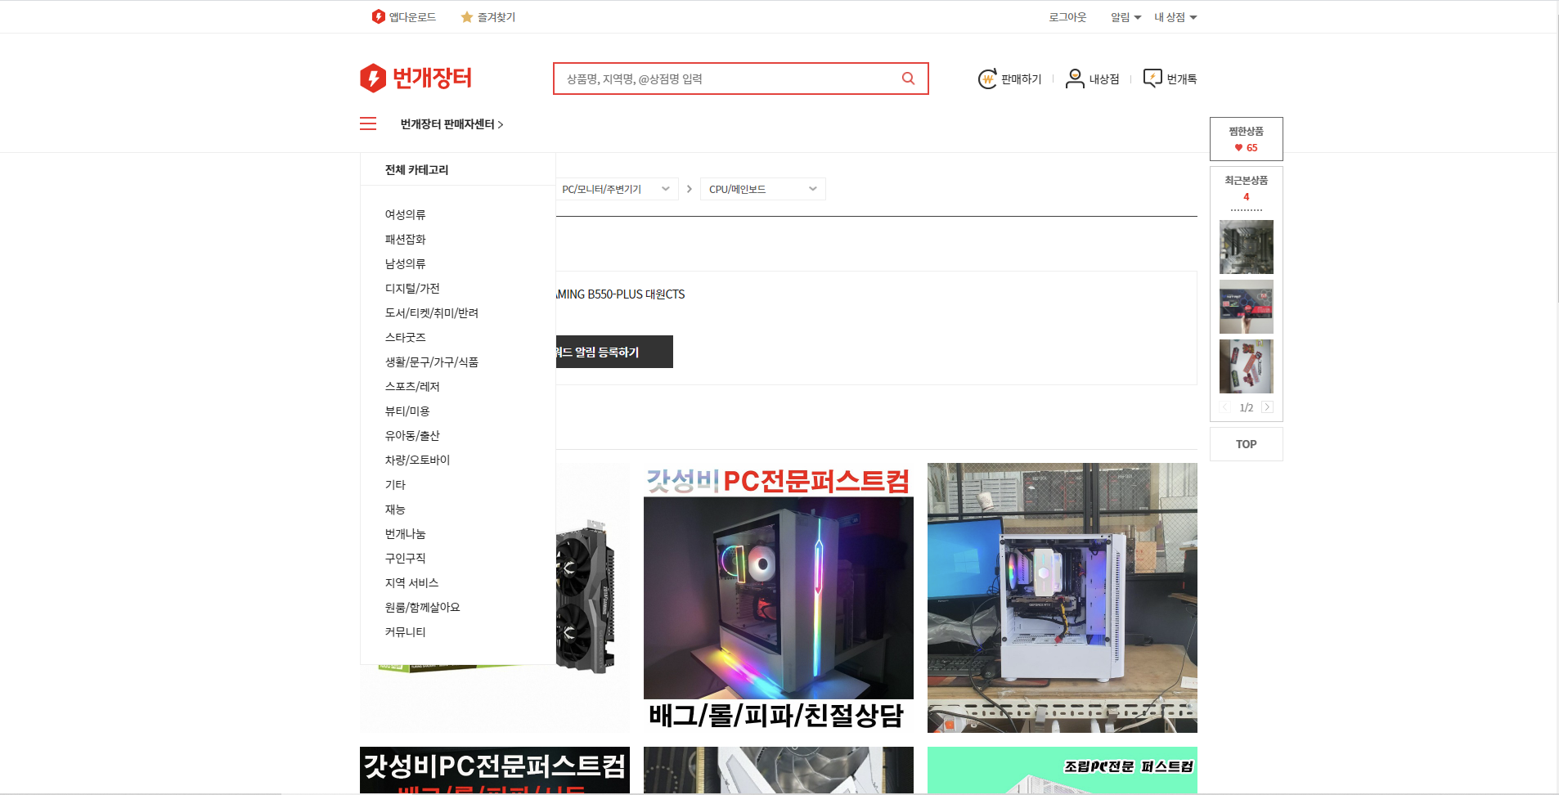
01
번개장터
메인2
기능 : 카테고리 버튼에 마우스 커서가 올려져 있는 경우
전체 카테고리가 출력됩니다.
장점 : 이미지, 가격, 제목으로 상품 목록이 떠서 한눈에
확인하기 쉽습니다.
단점 : 오늘의 상품 추천순으로 떠서 최신 물품을
확인하기 힘듭니다.
보완 후 사용할 기능 : 최신 물품으로 목록이 출력되게
구현할 예정입니다.

Slide 5
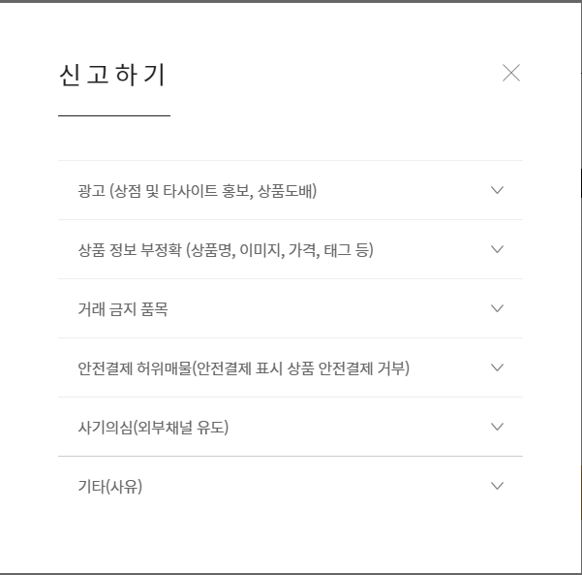
01
번개장터
신고
기능 : 부적합한 상품이나 이미지 가격 태그 등을 사용자가
발견하고 관리자에게 신고합니다.
장점 : 부적한 게시글을 신고함으로써 사이트의 질을 높일
수 있습니다.
단점 : 자신의 이익을 위해 악용할 경우 진위여부를 가리기
힘듭니다.
보완 후 사용할 기능 : 사용자가 신고한 의도를 정확히 판단
하는 기준을 만들어 사용할 예정입니다.

Slide 6
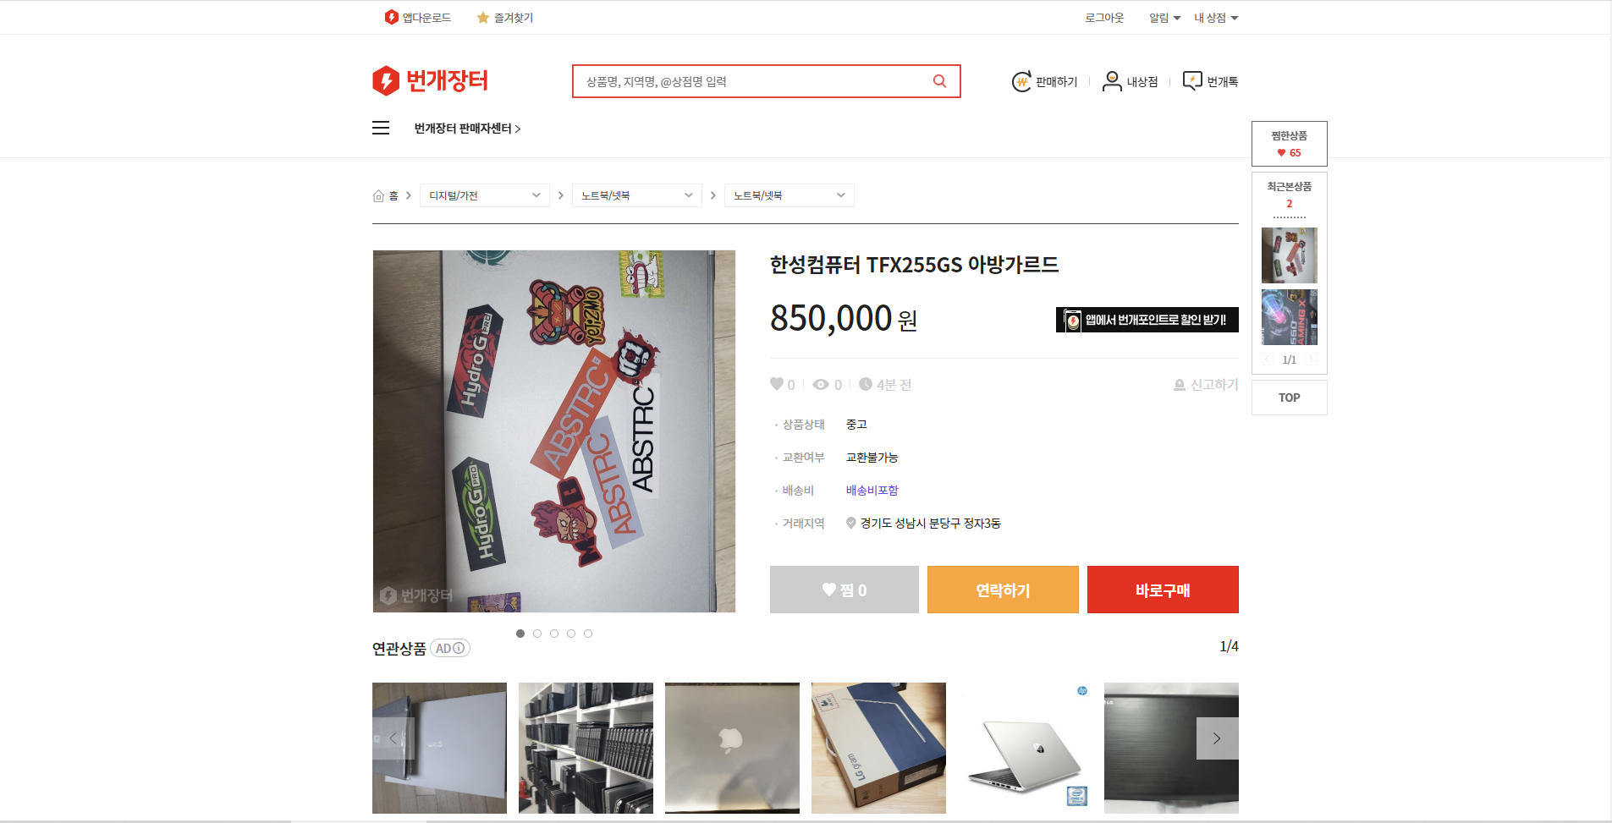
0
01
번개장터
물품정보
기능 : 선택한 물품의 가격, 상품상태, 교환여부 등 상품의
전반적인 정보를 나타냅니다.

Slide 7
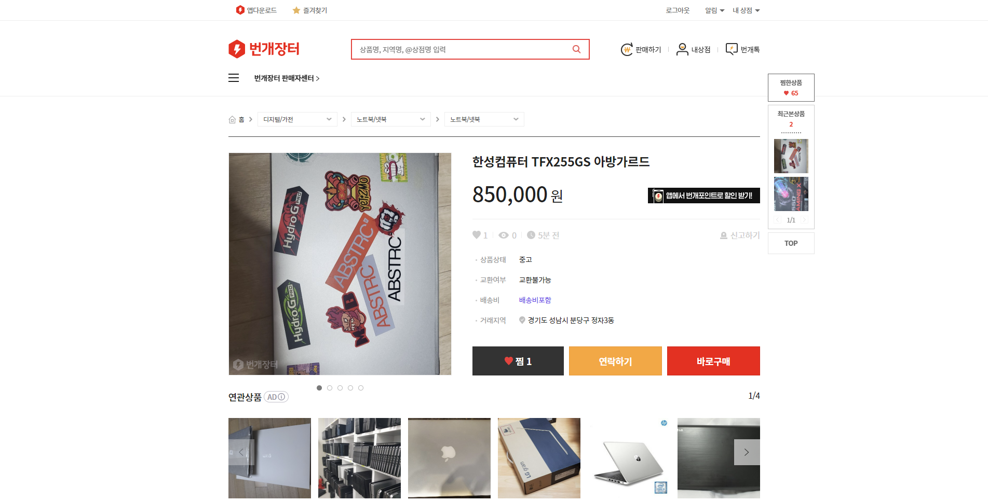
0
01
번개장터
찜하기
기능 : 사용자가 원하는 상품을 찜 버튼을 통해 찜할 수
있습니다.
장점 : 찜하기를 통해 자신이 무엇을 인상깊게 봤는지 기록,
저장합니다.
단점 : 정리되지 않은 찜 목록을 제공하면 사용자가 혼란을
느낍니다.
보완 후 사용할 기능 : 카테고리별(정렬)로 정리해 찜 목록을
보여줄 예정입니다.

Slide 8
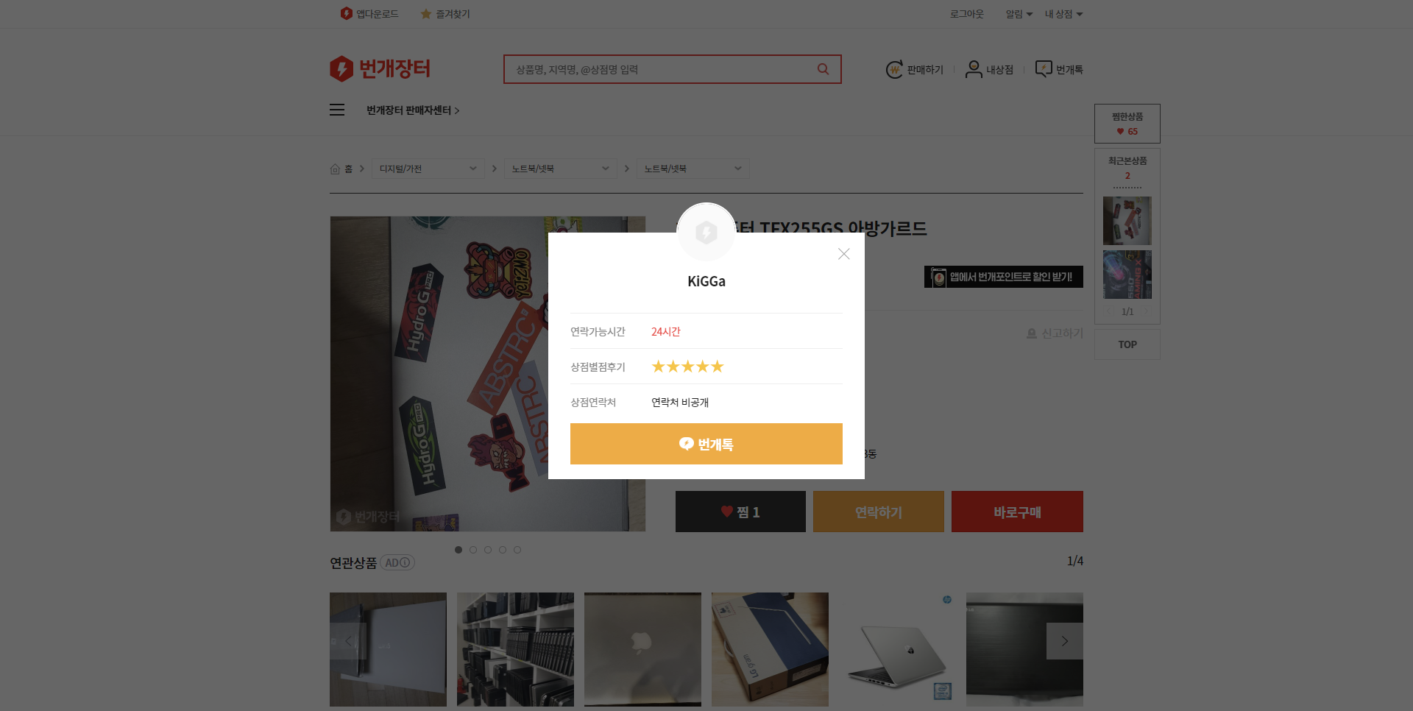
01
번개장터
연락하기(판매자정보)
기능 : 판매자와의 거래를 위해 판매자의 기본연락정보를
구매자에게 팝업형식으로 전달합니다.
장점 : 연락시간, 번개톡 등을 통해 구매자와 판매자를 빠르게
연결시켜 거래합니다.
단점 : 판매자에 대한 정보가 다소 부족해 구매자가 불안감을
느낍니다.
보완 후 사용할 기능 : 판매자에 대한 자세한 정보를 기재하여
안전 거래를 할 예정입니다.

Slide 9
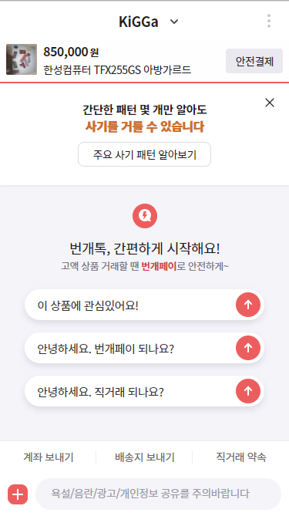
01
Instagram id
: jasaeng_official
01
번개장터
연락(결제,약속,계좌)
기능 : 해당 상품에 대한 정보를 사용자가 편하게 결제, 계좌
정보, 배송지정보 또는 직거래 약속을 확인합니다.
장점 : 단순 UI에 주요기능을 더해 사용자의 편의성을 제공
합니다.

Slide 10
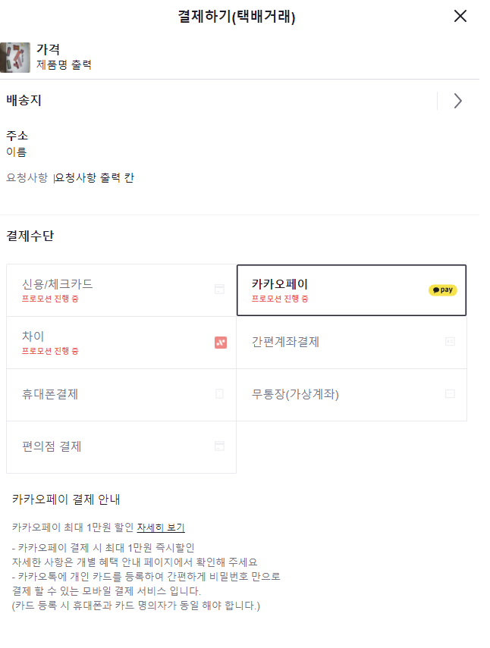
01
Instagram id
: jasaeng_official
01
번개장터
결제
기능 : 결제정보 리스트를 출력합니다.

Slide 11
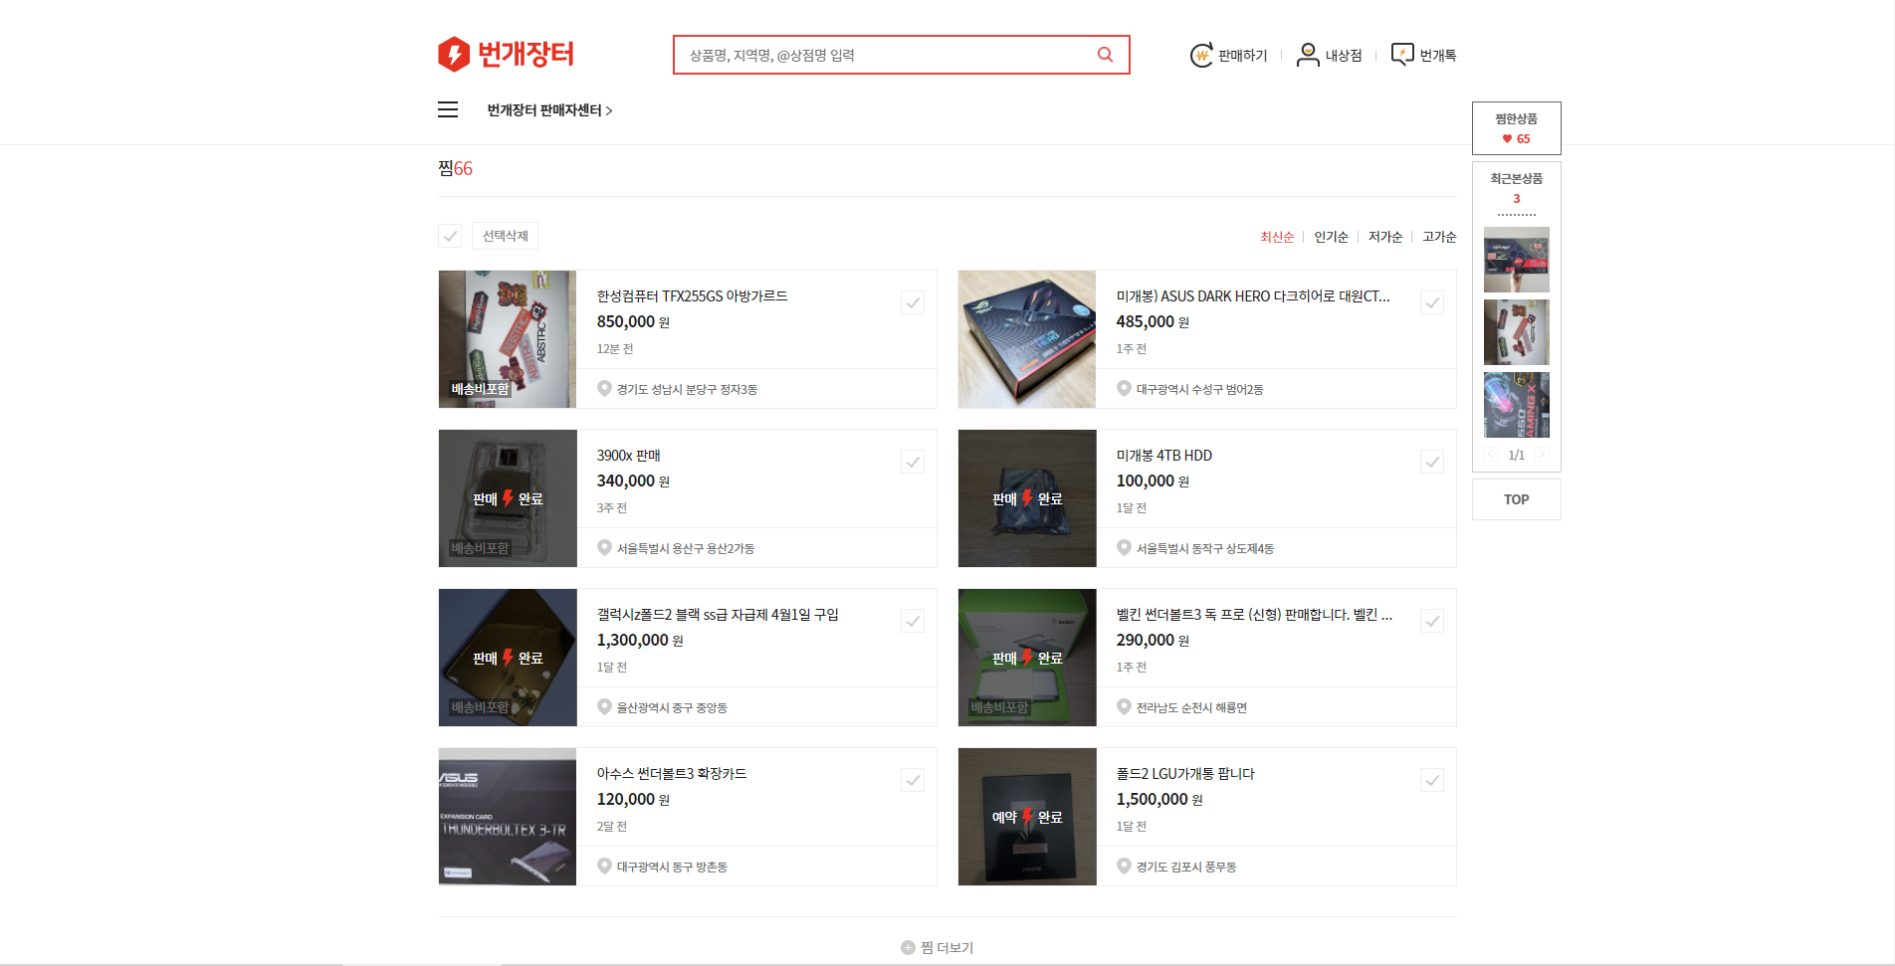
01
Instagram id
: jasaeng_official
01
번개장터
찜화면
기능 : 사용자가 찜한 상품을 보여줍니다.
장점 : 사용자가 찜한 상품 중 판매가 완료된 상품은 따로
표시합니다.
단점 : 찜한 상품이 무질서하게 나열되어 보기 불편합니다.
보완 후 사용할 기능 : 찜에도 카테고리를 만들어 사용자
에게 편의성을 제공할 예정입니다.

Slide 12
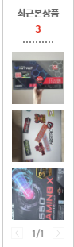
01
Instagram id
: jasaeng_official
01
번개장터
최근본상품
기능 : 사용자가 최근에 본 상품을 사이드바 형식으로
보여줍니다.
장점 : 동일 상품군을 검색 비교할 때 유용합니다.
단점 : 사이드바 영역에서 사라지지 않아 사이트를 이용할
때 불편합니다.
보완 후 사용할 기능 : 사이드바에 최소화 버튼을 만들어서
사이트 이용에 방해받지 않게 조정할 예정입니다.

Slide 13
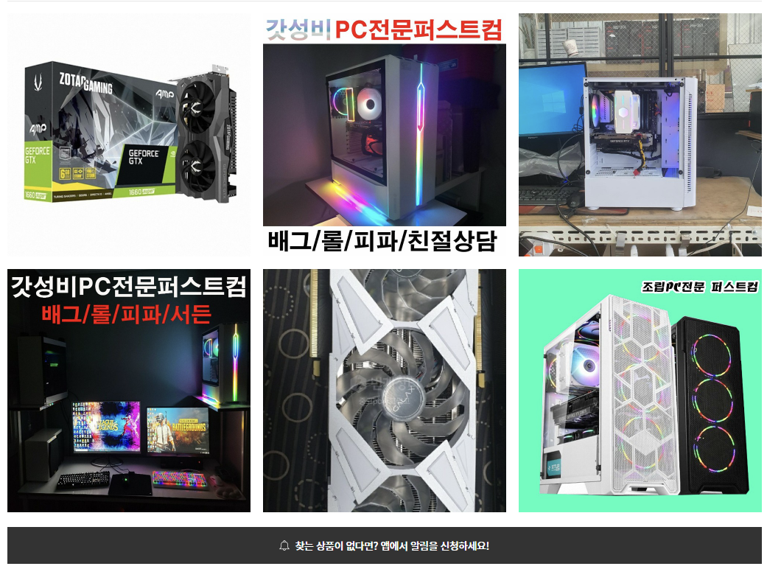
01
Instagram id
: jasaeng_official
01
번개장터
번개장터
검색어
기능 : 검색어가 없는 경우 최근 본상품의 광고를 띄워줍니다.
장점 : 검색어가 없다는 메시지가 아닌 사용자가 관심이 있던
상품의 광고를 띄워 광고효과가 발생합니다.
단점 : 과한 광고는 부작용이 일어날 수 사용자에게 거부감을
느끼게 합니다.
보완 후 사용할 기능 : 사용자가 최근 2일 이내 검색한 물품에
대한 광고만을 출력해 거부감을 덜어줄 예정입니다.

Slide 14
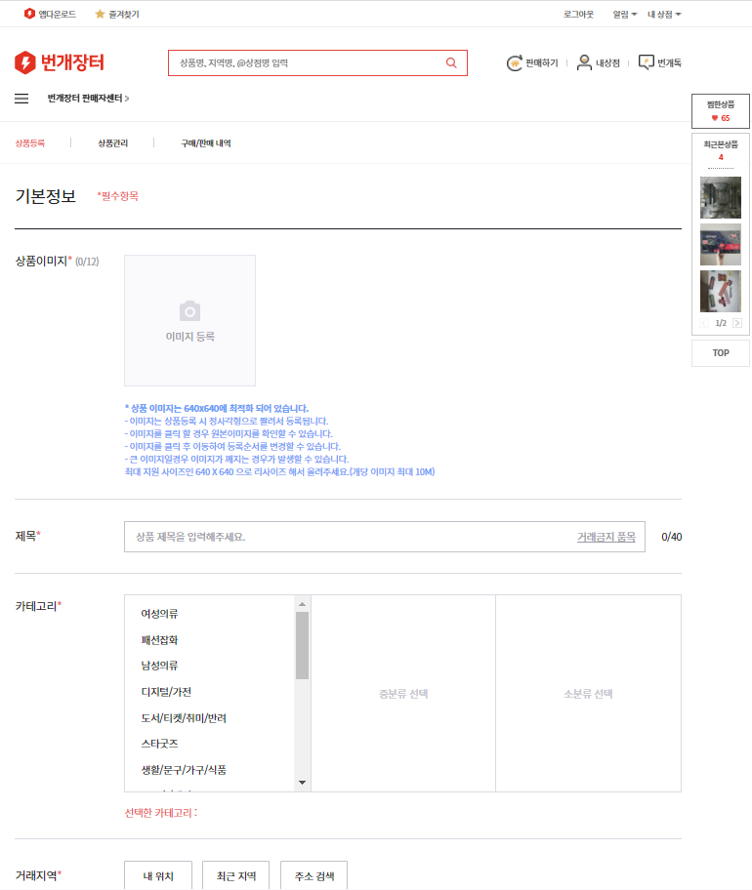
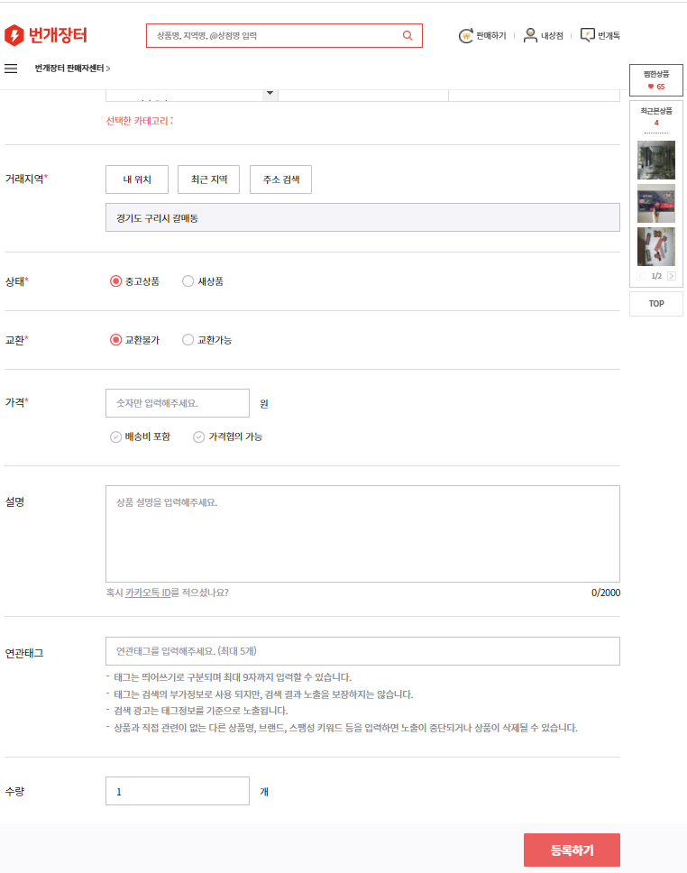
01
Instagram id
: jasaeng_official
01
번개장터
상품등록1
참고사항 : 기획한 중고거래 기능에서 물건이 중고물품이
아닌 경우도 있기 때문에 중고여부를 묻는 부분을 참고할
예정입니다.

Slide 15
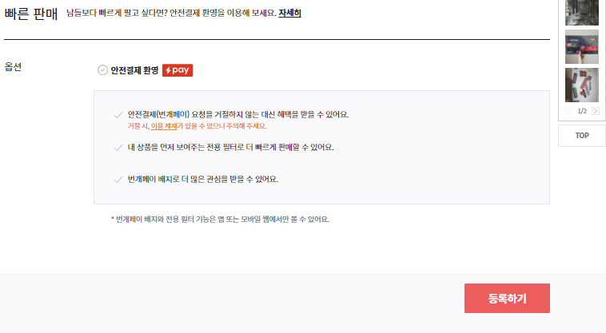
01
Instagram id
: jasaeng_official
01
번개장터
상품등록2
장점 : 판매자의 상황을 정확히 모르기 때문에 빠른 판매
시스템(옵션)이 장점입니다.
사용할 기능 : 안전결제를 통해 다양한 옵션을 부여해 빠른
거래를 추진한다.

Slide 16
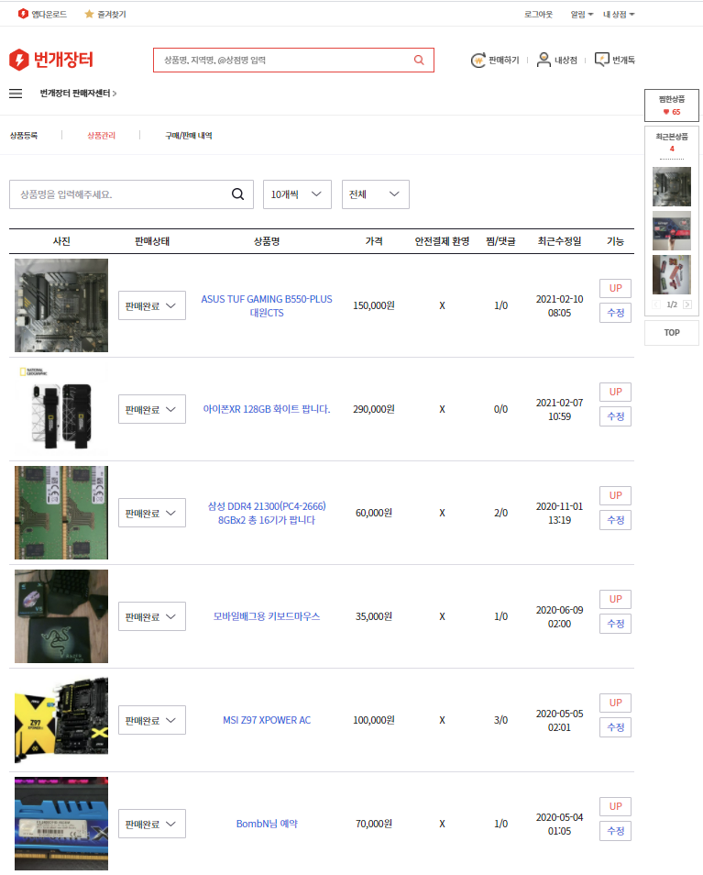
01
Instagram id
: jasaeng_official
01
번개장터
등록상품 관리
기능 : 판매자가 올린 물품에 대한 전반적인 정보를 제공한다.
장점 : 안전결제의 여부,댓글, 찜 여부 등 상세히 정보를 제공
하고 Up기능과 수정을 통해 판매자가 관리를 편하게 합니다.

Slide 17
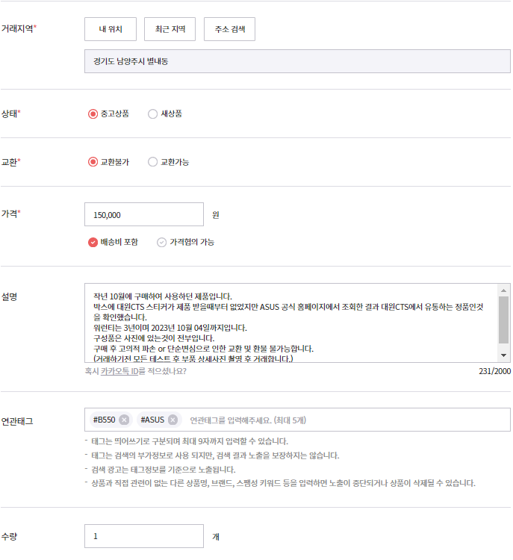
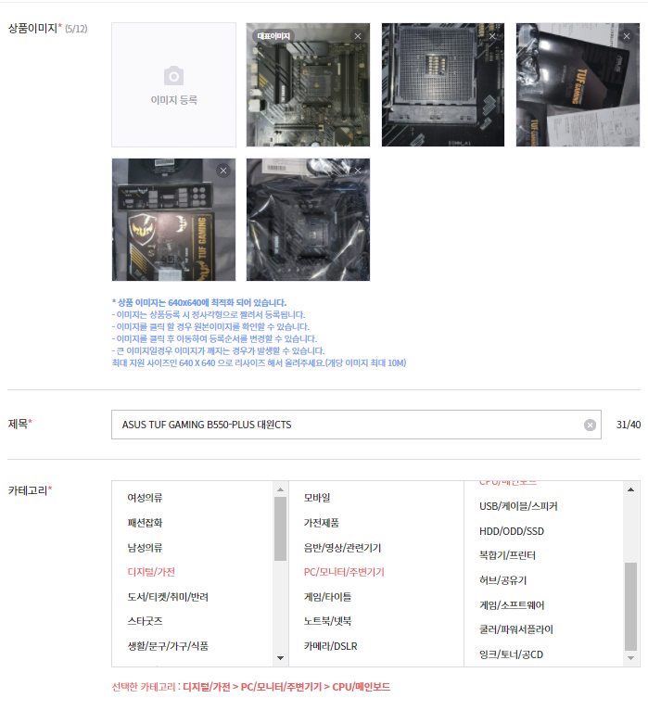
01
Instagram id
: jasaeng_official
01
번개장터
등록상품 수정
기능 : 등록한 상품의 정보를 리스트로 출력하고
수정합니다.

Slide 18
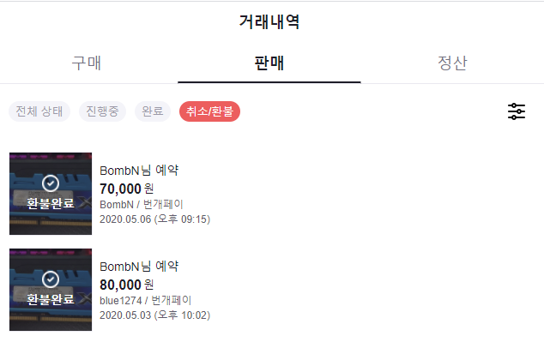
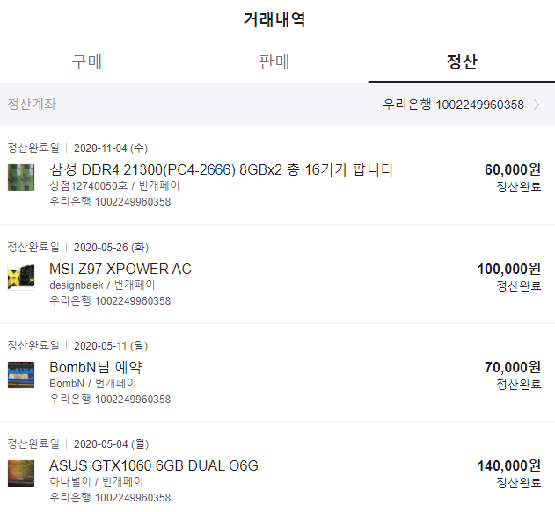
01
Instagram id
: jasaeng_official
01
번개장터
거래내역
기능 : 구매 판매 내역을 보여주고, 정산을 통해 구매&판매의
전반적인 정보와 해당 거래의 정산 완료일을 보여줍니다.
장점 : 단순히 거래완료만 보여주는 것이 아니라 거래에 대한
주요정보를 제공하여 사이트에 대한 신뢰도와 판매자, 구매자
의 편의성을 제공합니다.

Slide 19
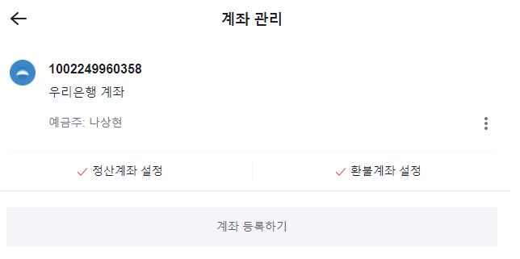

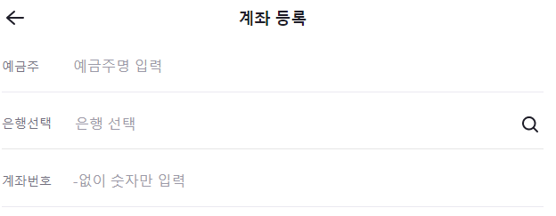
01
Instagram id
: jasaeng_official
01
번개장터
계좌
기능 : 계좌 정보를 입력하고 기존의 계좌를 수정, 삭제
할 수 있습니다.

Slide 20
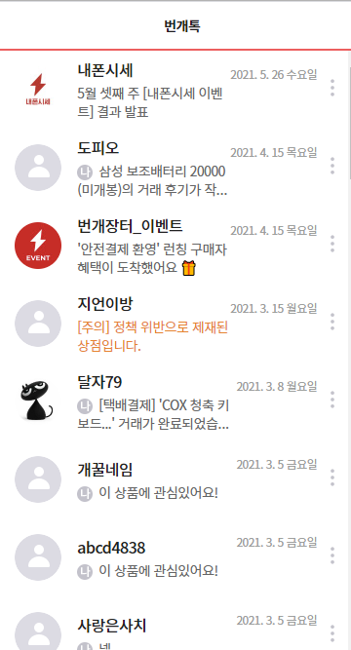
01
Instagram id
: jasaeng_official
01
번개장터
메신저
기능 : 실시간으로 거래를 하거나 정보를 받습니다.

Slide 21
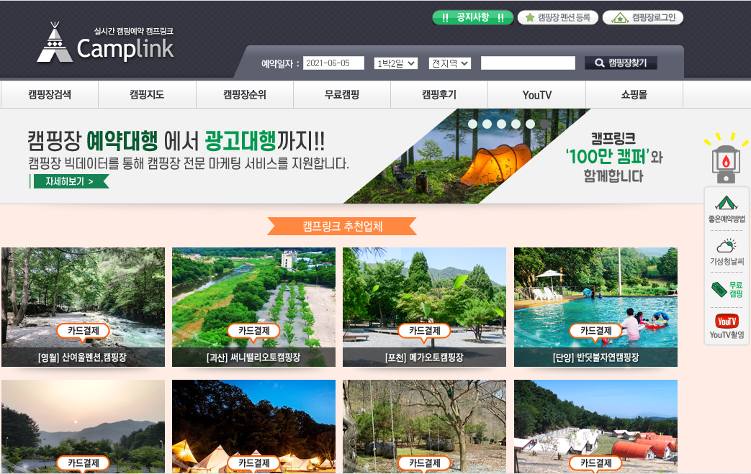
02
캠프링크
메인
기능 : 광고 및 메뉴 내용 간단하게 출력합니다.
장점 : 사이트에 전체적인 내용들을 간단하게 확인합니다.

Slide 22
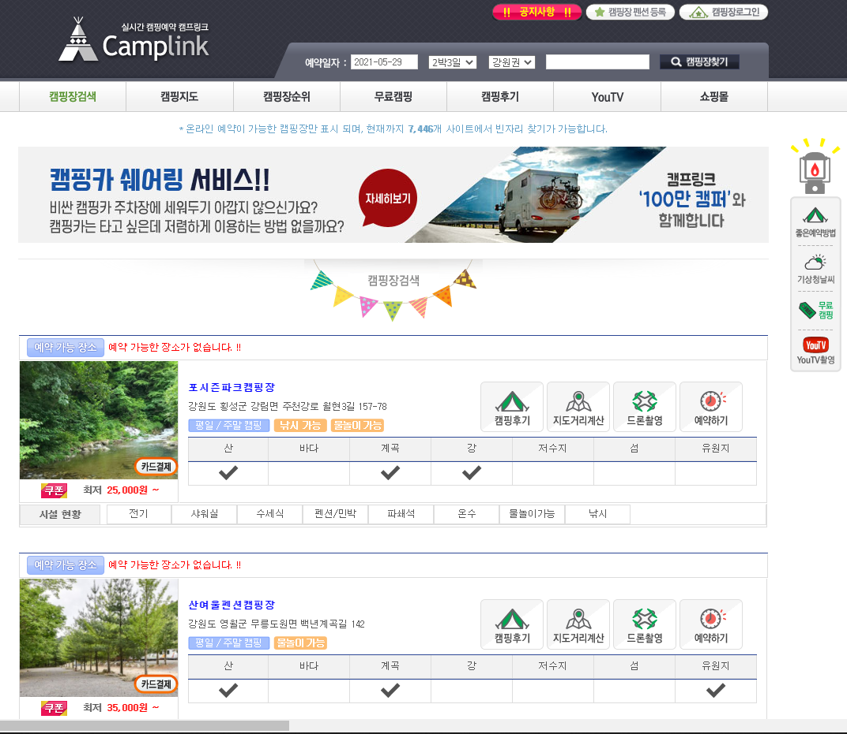
02
캠프링크
캠핑장 검색
기능 : 캠핑장 리스트를 출력합니다.
장점 : 다양한 캠핑장에 대한 정보를 편하게 확인합니다.
단점 : 필터가 없어서 원하는 캠핑장을 찾기가 힘듭니다.
보완 후 사용할 기능 : 캠핑장 검색 페이지에 지역, 가격 등
필터를 만들어 원하는 캠핑장에 대한 정보를 얻을 예정입니다.

Slide 23
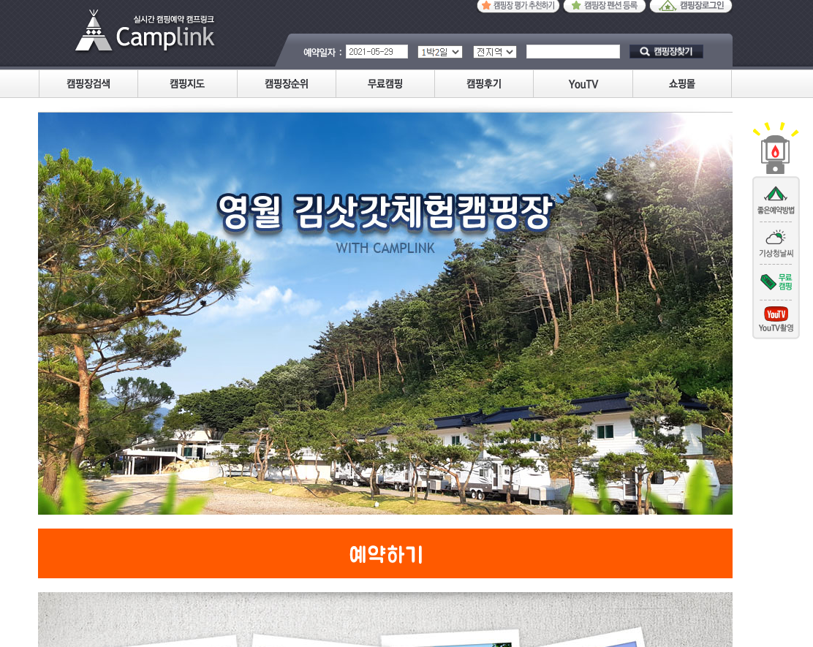
02
02
캠프링크
캠핑장 예약
캠핑장 소개
기능 : 해당 캠핑장에 대한 소개를 보여줍니다.
장점 : 캠핑장에 대한 정보를 안내합니다.
단점 : 캠핑장에 대한 정보가 부족합니다.
보완 후 사용할 기능 : 캠핑장에 대한 내용을 추가할 예정
입니다.

Slide 24
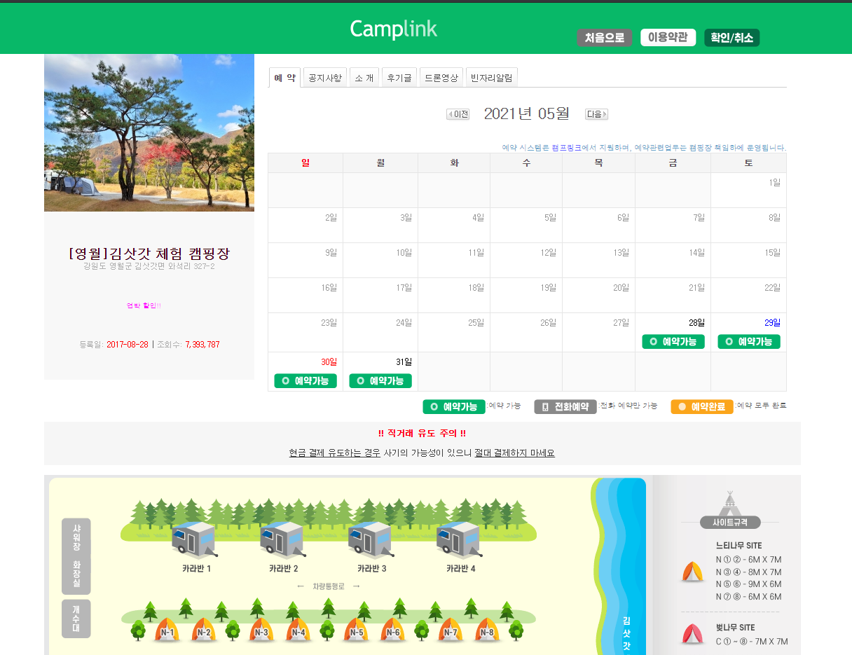
02
02
02
캠프링크
캠핑장 예약
캠프링크
예약하기
기능 : 캠핑장 예약을 캘린더 형식으로 선택합니다.
장점 : 간편하게 예약을 합니다.
단점 : 캠핑장에 대한 정보가 부족합니다.
보완 후 사용할 기능 : 해당 캠핑장에 대한 정보를 추가할
예정입니다.

Slide 25
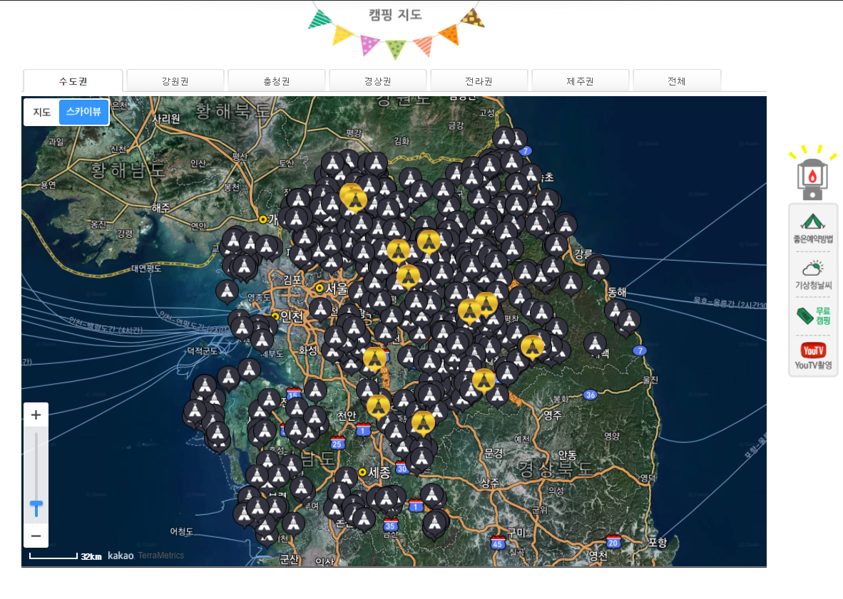
02
02
캠프링크
캠핑장 예약
캠핑지도
기능 : 캠핑장 위치정보를 지도 api로 나타냅니다.
장점 : 다양한 캠핑장 위치를 제공합니다.
단점 : api에 등록되지 않은 캠핑장은 제공하지 않습니다.

Slide 26
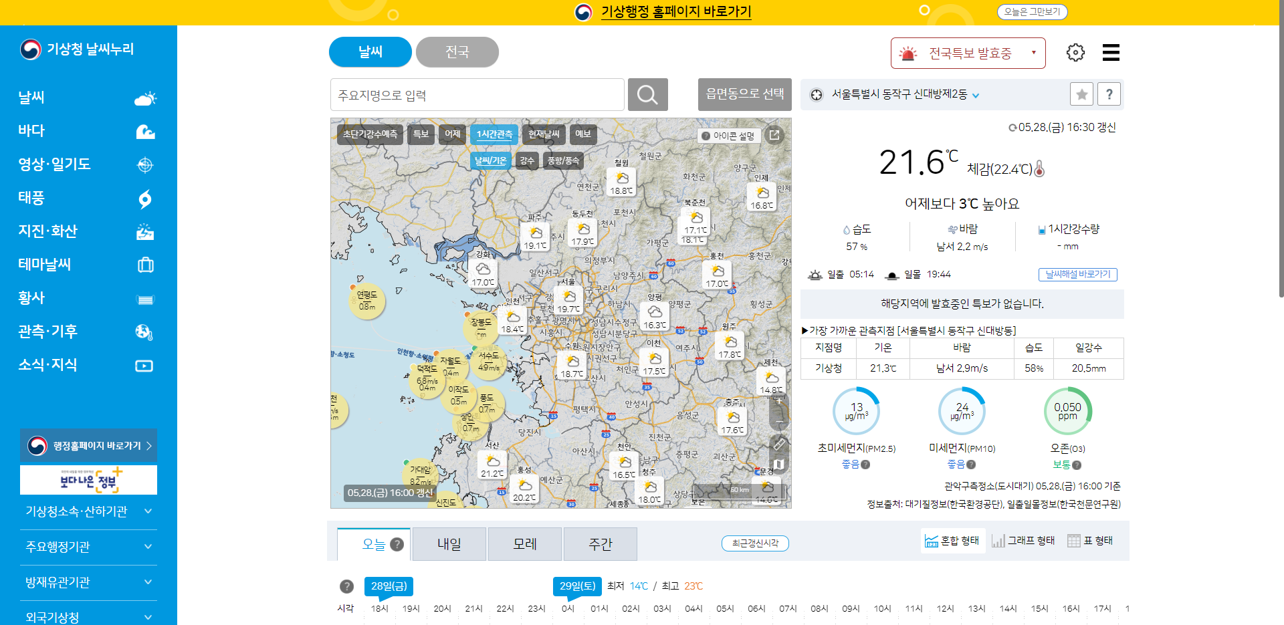
02
02
캠프링크
캠핑장 예약
날씨
기능 : 날씨에 대한 정보 출력합니다.
장점 : 캠핑장을 가기전에 날씨를 볼 수 있어 캠핑을 위한
여러가지 물품을 챙기고 갈 수 있습니다.
단점 : 날씨 정보가 정확하지 않습니다.

Slide 27
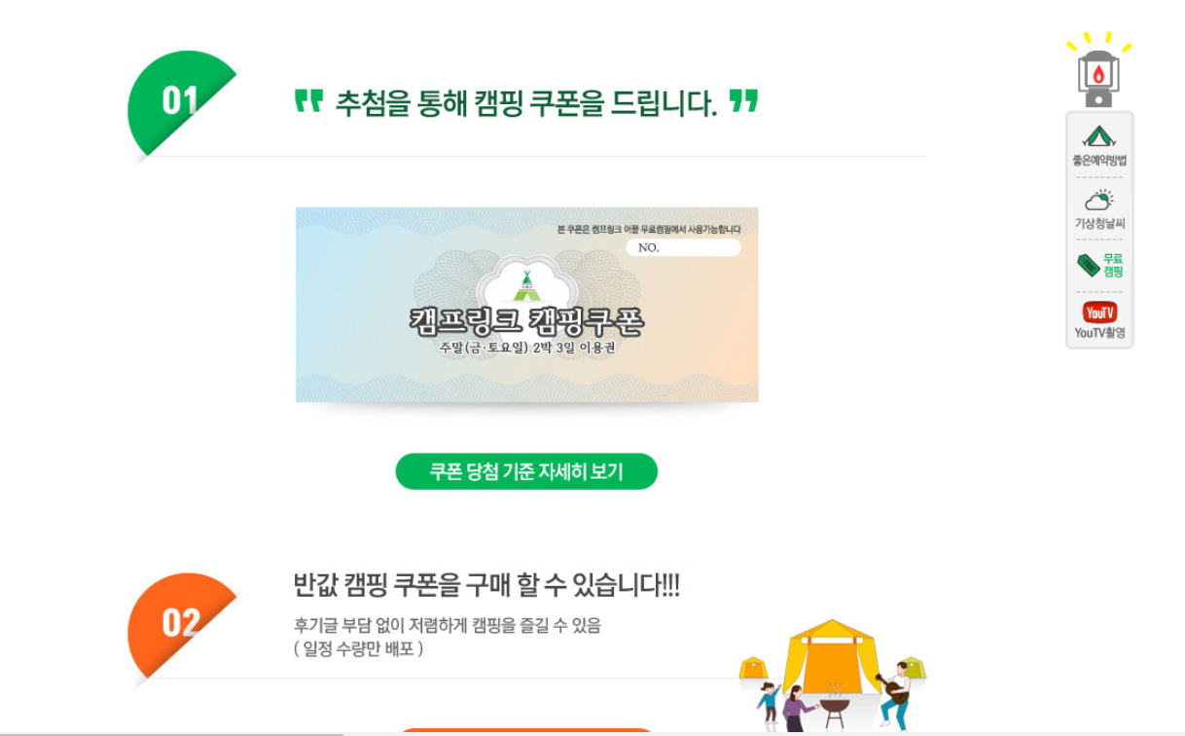
02
02
캠프링크
캠핑장 예약
이벤트
기능 : 이벤트에 대한 내용을 안내합니다.
장점 : 이벤트로 사업자와 사용자 모두 혜택을 받습니다.

Slide 28
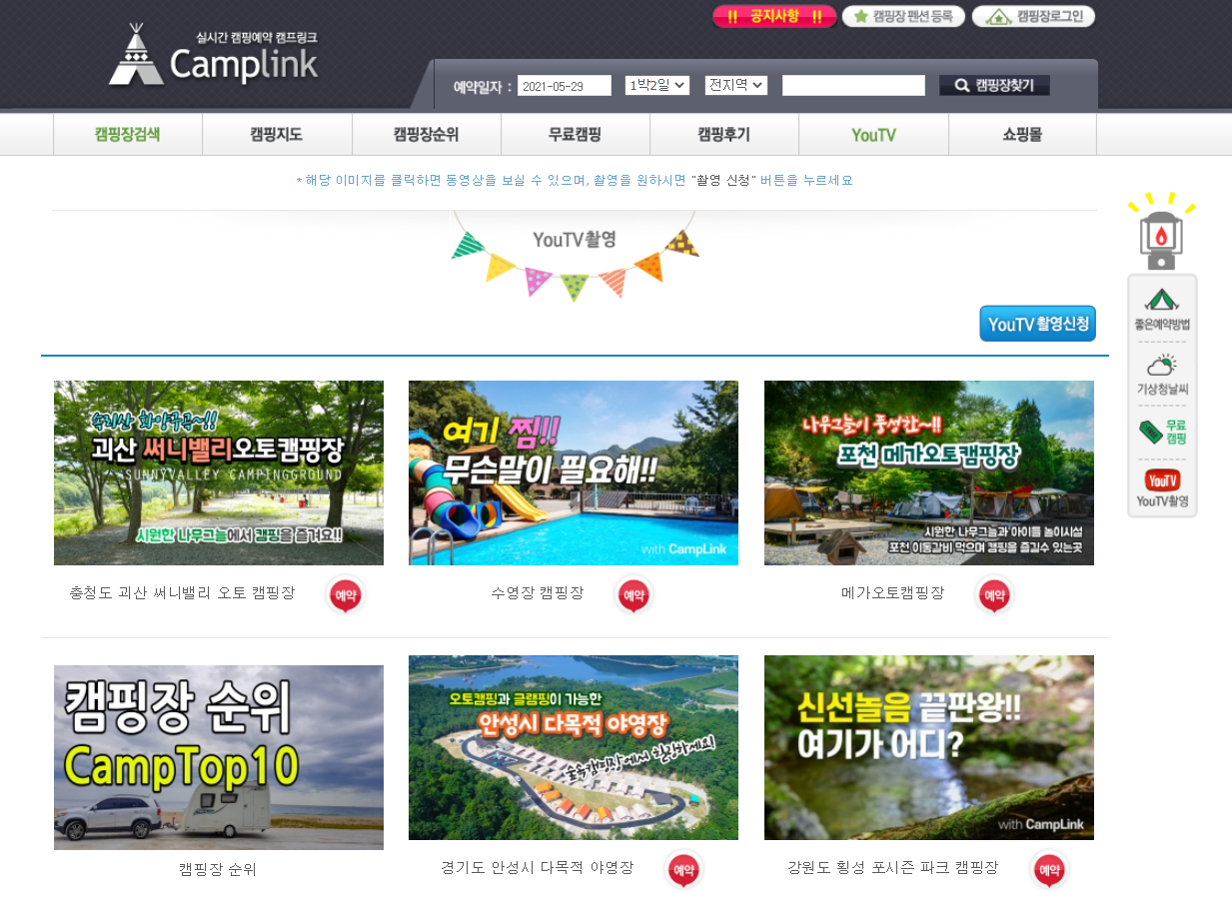
02
02
캠프링크
캠핑장 예약
YouTV
기능 : 캠핑 관련 동영상을 제공합니다.
장점 : 필요한 정보와 알아야할 사항들을 쉽게 회원에게
전달합니다.
단점 : 방대한 데이터로 인해 광고성 영상을 구별하기
힘듭니다.
보완 후 사용할 기능 : 원하는 정보를 한눈에 알아보기 쉽게
정렬기능을 사용할 예정입니다.

Slide 29
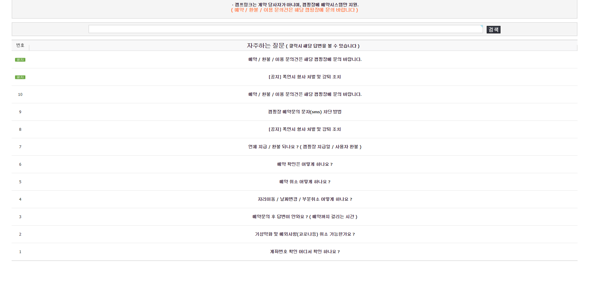
02
02
캠프링크
캠핑장 예약
질의 응답
기능 : 질의 응답을 리스트 형식으로 출력합니다.
단점 : 로그인이 사업자 전용이라 일반 사용자는 확인하기
힘듭니다.
보완 후 사용할 기능 : 일반회원 전용 회원가입을 만들 예정
입니다.

Slide 30
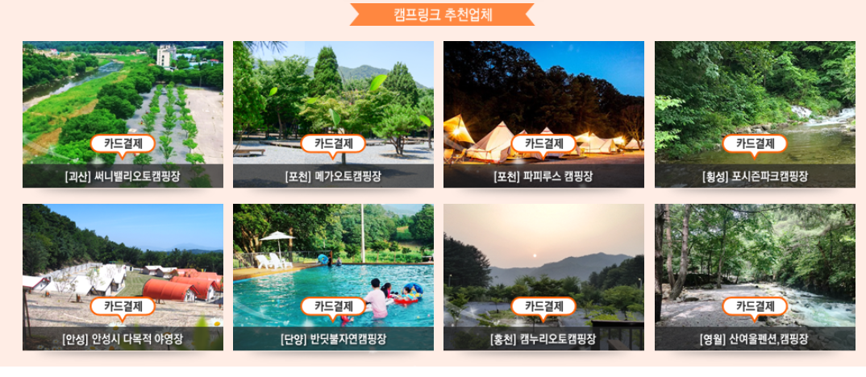
02
02
캠프링크
캠핑장 예약
추천 캠핑장
기능 : 추천 캠핑장 리스트를 출력합니다.
장점 : 처음 캠핑을 하는 사람들도 좋은 캠핑장에 대한
정보를 제공합니다.
단점 : 광고성 게시글로 만족하지 못한 서비스를 제공
받습니다.
보완 후 사용할 기능 : 신고기능을 추가하여 관리자가
게시글을 관리하게 할 예정입니다.

Slide 31
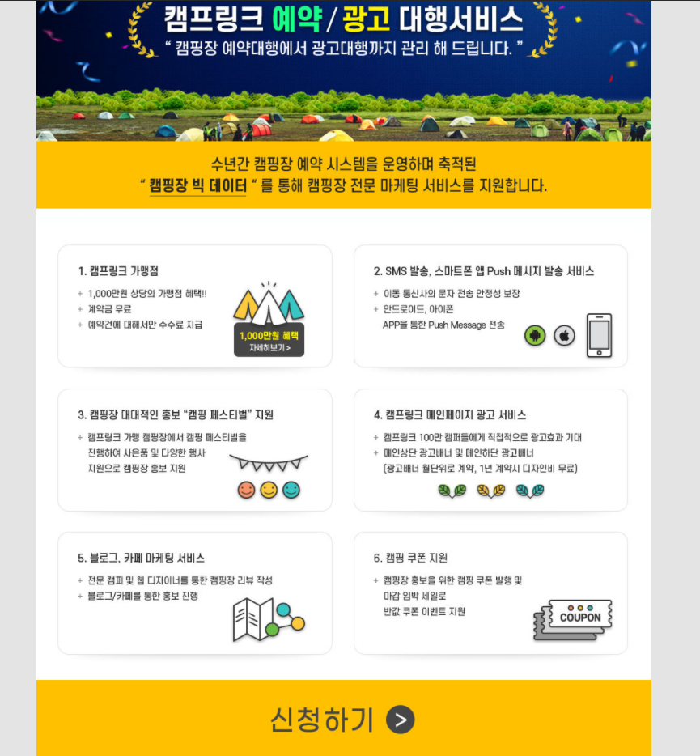
02
02
캠프링크
캠핑장 예약
예약/광고 대행 서비스
기능 : 예약과 광고 서비스를 중매합니다.
장점 : 캠핑장 예약시 중매비로 수익을 얻습니다.
단점 : 전화예약시 중매비를 받기 힘듭니다.

Slide 32
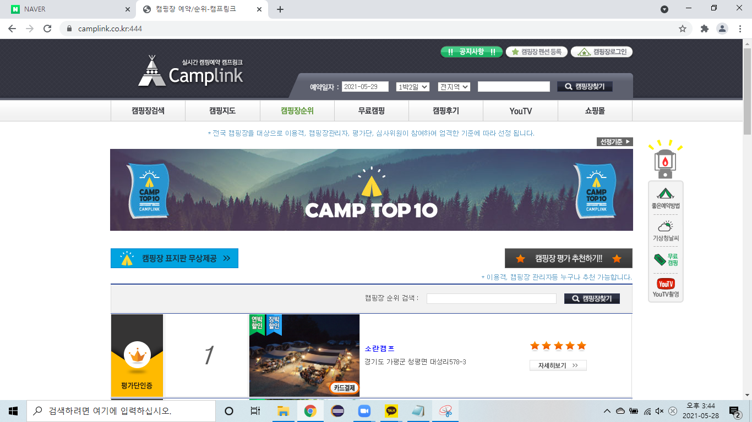
02
02
캠프링크
캠핑장 예약
캠핑장 순위1
기능 : 캠핑장 리스트 순위로 출력합니다.
장점 : 평가가 좋은 캠핑장을 쉽고 빠르게 찾습니다.
단점 : 필터가 없어 지역에 대한 순위를 알기 힘듭니다.
보완 후 사용할 기능 : 정렬 기능을 만들어 사용자가 원하는
정보를 제공합니다.

Slide 33
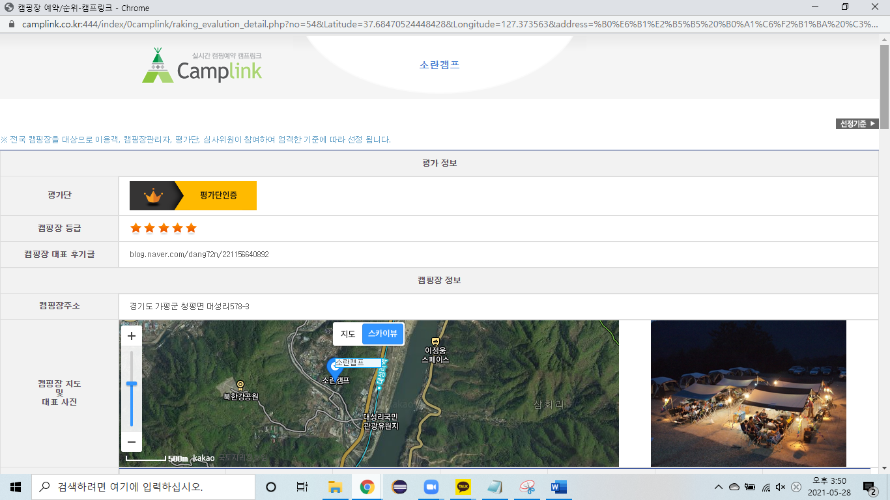
02
02
캠프링크
캠핑장 예약
캠핑장 순위2
기능 : 순위 높은 캠핑장에 대한 근거를 제공합니다.
장점 : 캠핑장 순위에 대한 근거를 제시하여 사용자에게
신뢰성이 있는 정보를 제공합니다.

Slide 34
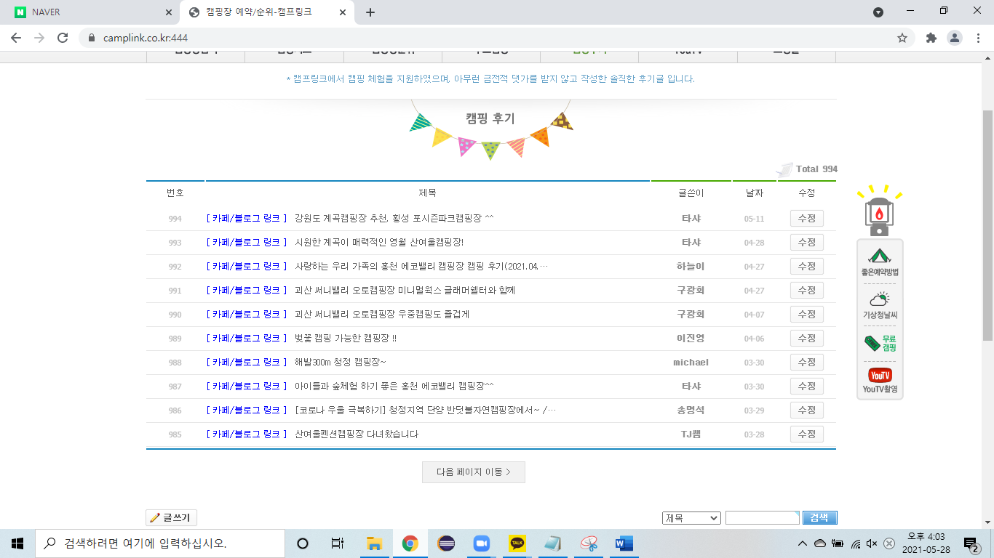
02
02
캠프링크
캠프링크
캠핑 후기1
기능 : 캠핑 후기 리스트 출력합니다.
장점 : 필요한 정보를 사용자에게 전달할 수 있다.
단점 : 사이트 자체에 후기 글이 없고 블로그 링크를 통해
후기 글을 확인해야 합니다.
보완 후 사용할 기능 : 사이트 내에 후기 글을 확인할 도록
예정입니다.

Slide 35
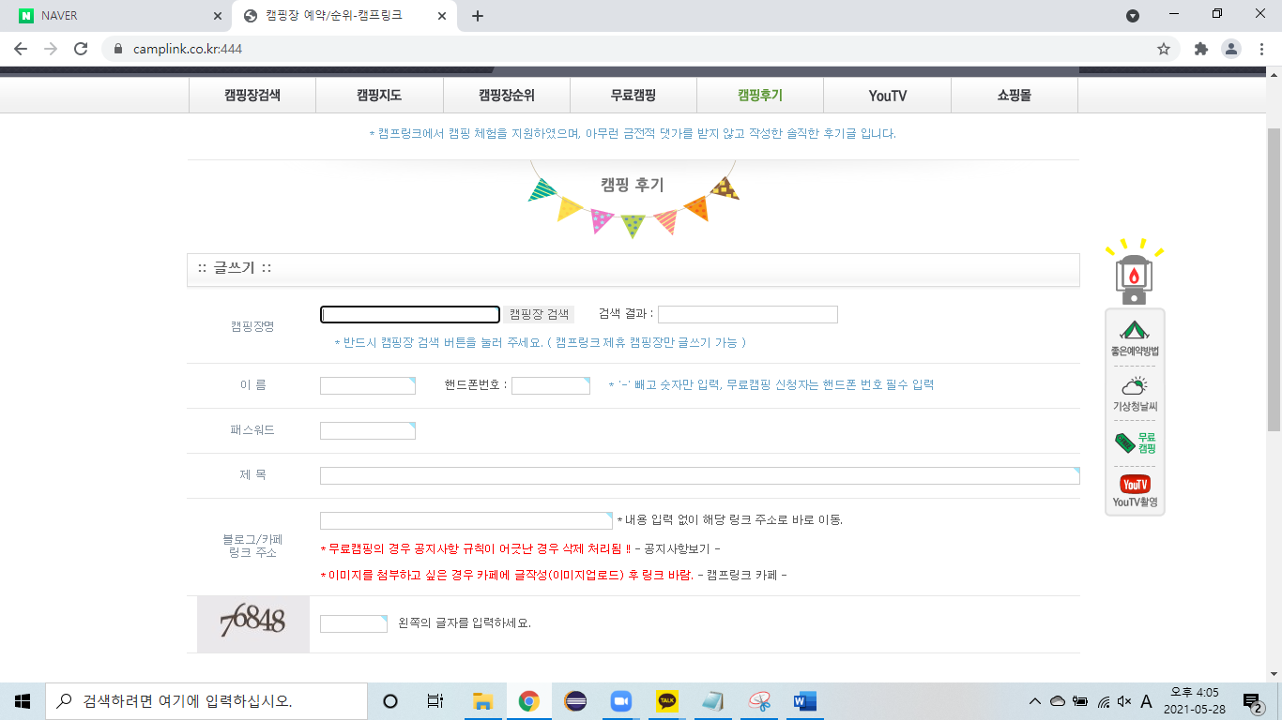
02
02
캠프링크
캠핑장 예약
캠핑 후기2
기능 : 캠핑 후기를 작성합니다.
장점 : 캠핑장에 대한 후기를 작성하면 다른 시용자가 해당
캠핑장에 대한 후기를 확인합니다.
단점 : 후기는 주관적이기 때문에 악용하는 사용자가 발생
합니다.
보완 후 사용할 기능 : 신고 기능을 통해 악용되는 후기를
삭제, 관리할 예정입니다.

Slide 36
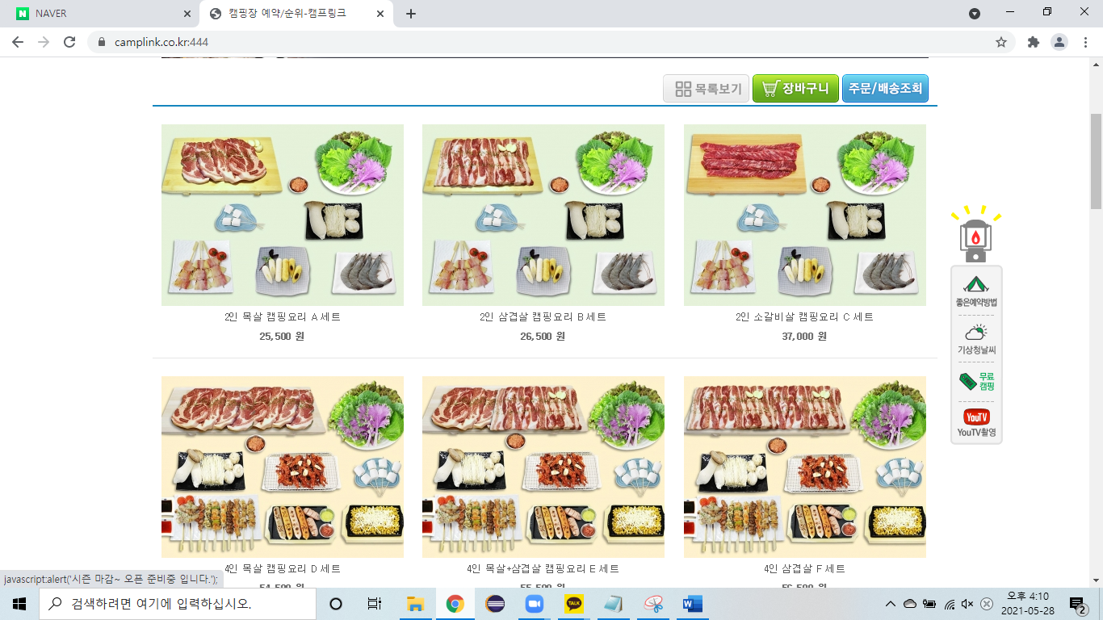
02
02
캠프링크
캠핑장 예약
쇼핑몰
기능 : 음식 리스트를 출력합니다.
장점 : 사진을 통해 캠핑에 필요한 음식을 쉽게 확인하고
구매합니다.
단점 : 구매 기능이 구현되어 있지 않습니다.
보완 후 사용할 기능 : 리스트에 들어가고 구매까지 가능한
기능을 구현할 예정입니다.

Slide 37
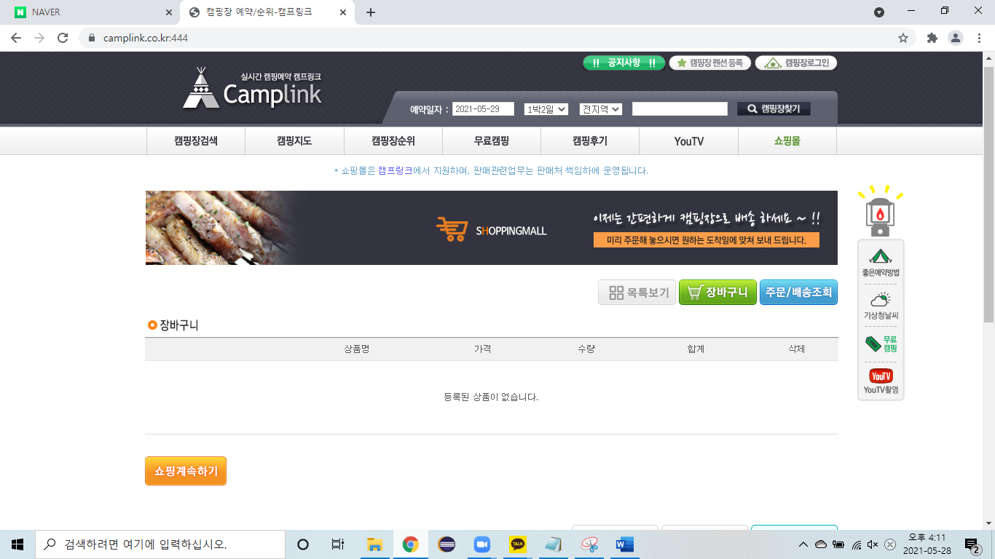
02
02
캠프링크
캠핑장 예약
장바구니
기능 : 장바구니에 즐겨찾기를 한 물품을 리스트로 출력
합니다.
장점 : 쇼핑몰에서 물품을 한번에 구매합니다.
단점 : 구매 기능이 없어 구매 불가능합니다.

Slide 38
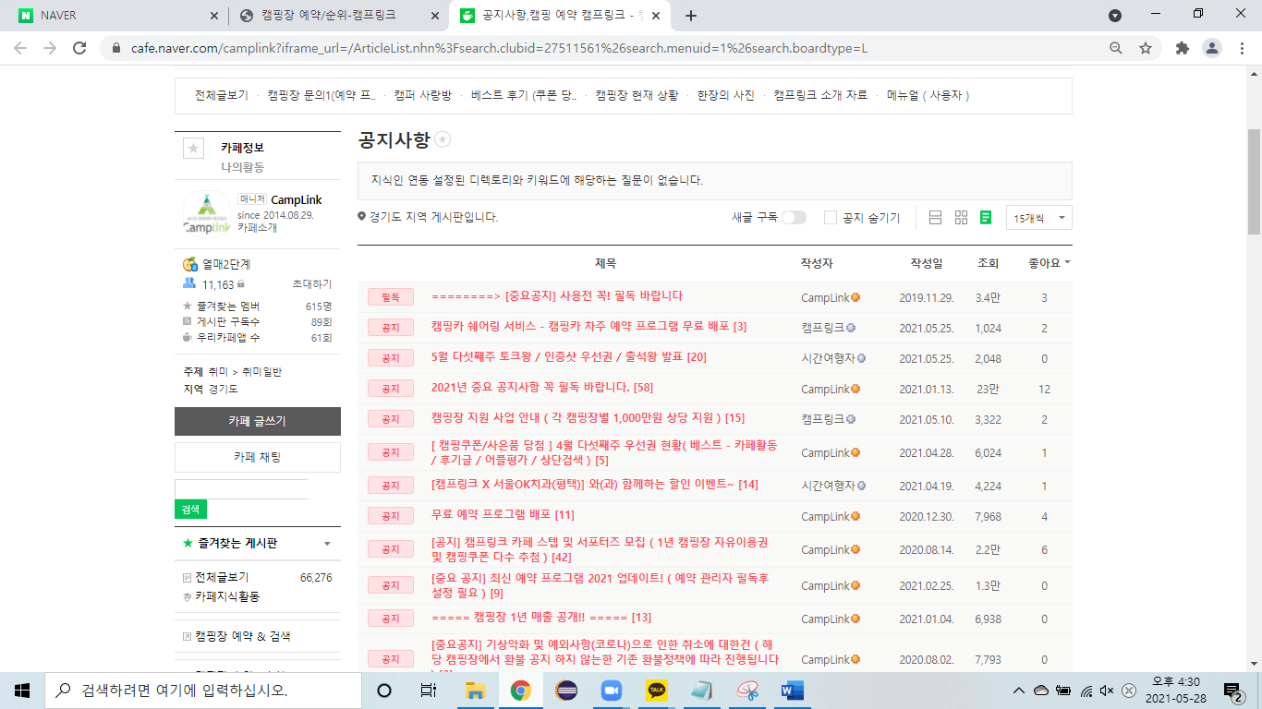
02
02
캠프링크
캠핑장 예약
공지사항
기능 : 공지사항 목록을 출력합니다.
장점 : 필요한 정보와 이용안내 사항을 쉽게 사용자에게
전달합니다.
단점 : 사이트 자체에 공지사항이 없고 블로그 링크를 통해
공지사항을 확인해야 합니다.
보완 후 사용할 기능 : 사이트 내에 공지사항을 만들 예정
입니다.

Slide 39
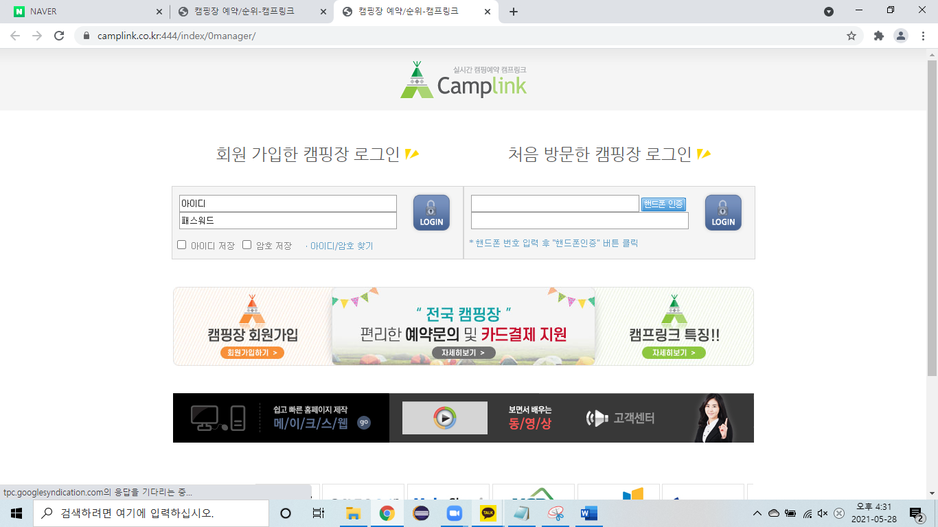
02
02
캠프링크
캠핑장 예약
로그인
기능 : 로그인 정보를 입력하고 회원정보 일치여부를 확인
합니다.
단점 : 사업자만 회원가입 로그인이 가능합니다.
보완 후 사용할 기능 : 일반 사원도 회원가입이 가능하게
할 예정입니다.

Slide 40
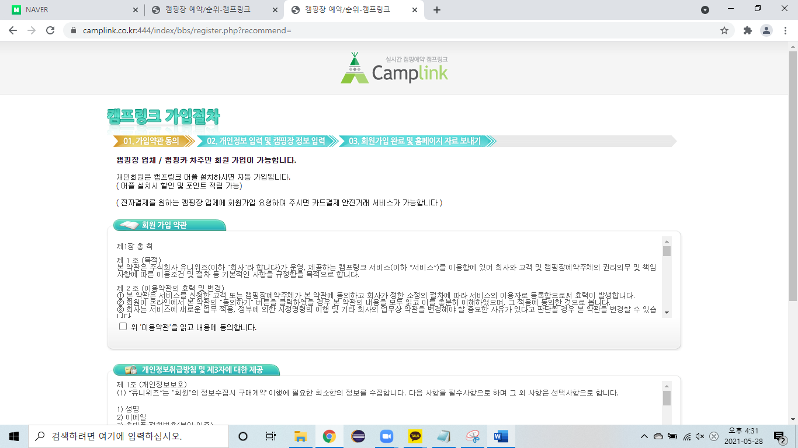
02
02
캠프링크
캠핑장 예약
회원가입
기능 : 회원가입시 캠핑장 등록을 위한 설문조사를 합니다.
장점 : 회원관리에 필요한 데이터를 얻습니다.
단점 : 일반 회원에 대한 회원가입이 없습니다.
보완 후 사용할 기능 : 회원가입을 사업자용 일반 사용자로
분리해 다양한 사람들이 사이트를 이용하게 할 예정입니다.

Slide 41
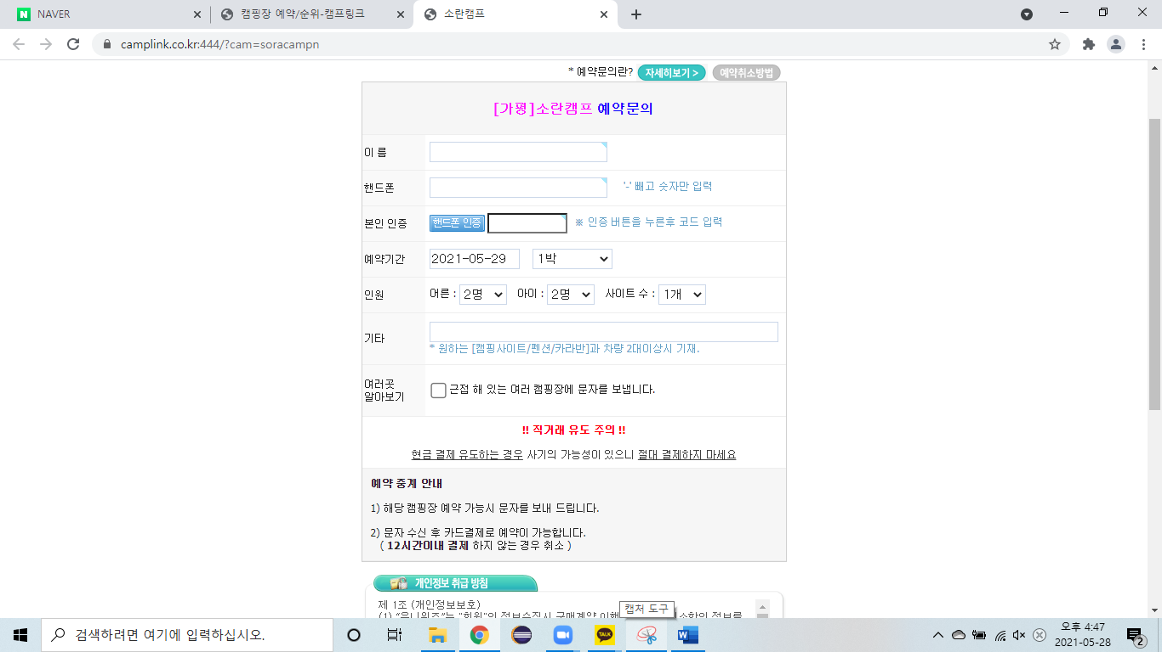
02
02
캠프링크
캠핑장 예약
캠핑장 예약문의
기능 : 캠핑장 예약을 문의합니다.
장점 : 해당 캠핑장에 따로 전화를 하거나 사이트를 찾지
않아도 됩니다.
단점 : 중개자 역할이라서 직접 예약을 할 수 없고 문의를
합니다.
보완 후 사용할 기능 : 사이트 자체에서 예약을 할 수 있도록
구현할 예정입니다.

Slide 42
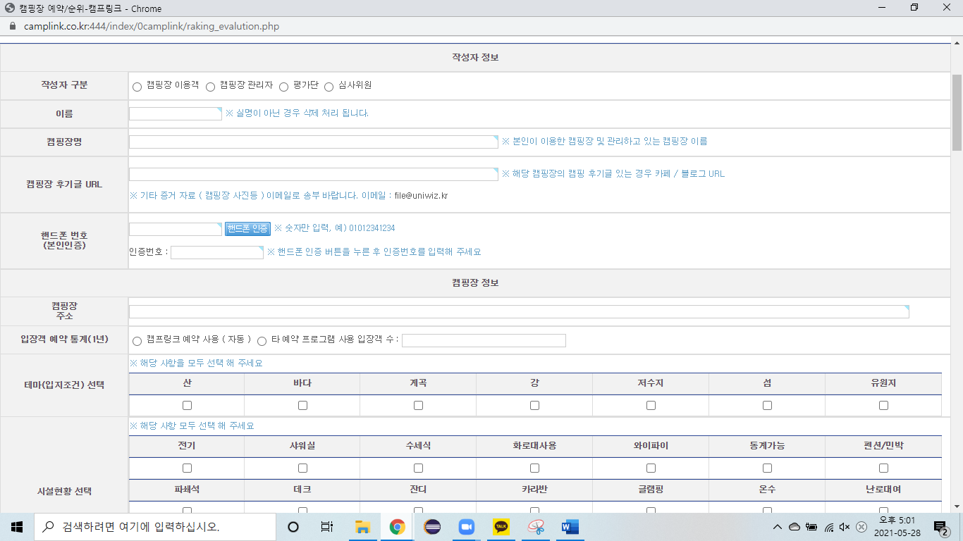
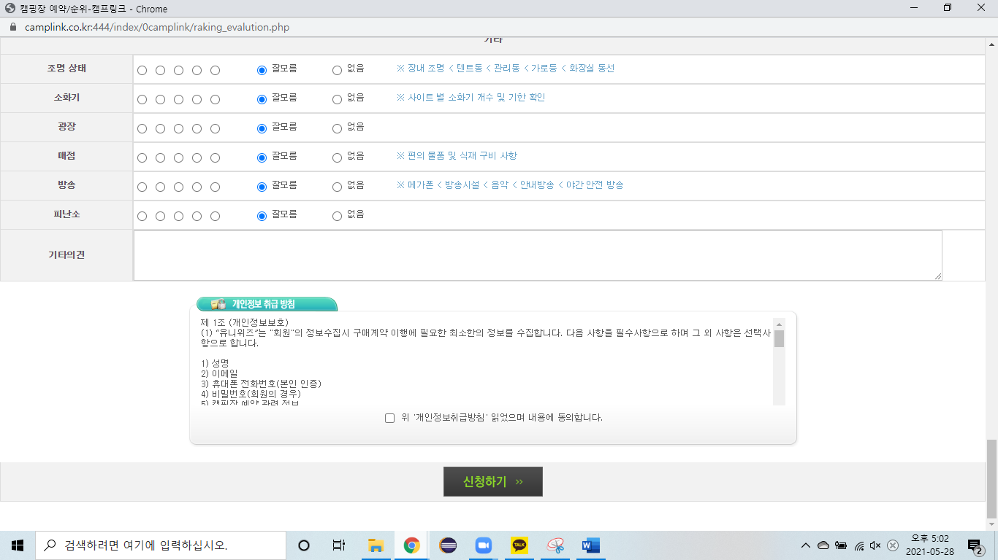
02
02
캠프링크
캠핑장 예약
캠핑장 평가, 추천
기능 : 캠핑장 평가, 추천을 합니다.
장점 : 좋은 캠핑장의 추천 순위를 올려주어 다른 사용자들이
좋은 캠핑장을 찾기 쉽습니다.
단점 : 사업주가 악의적으로 평가와 추천 순위를 조작할 수
있습니다.
보완 후 사용할 기능 : 한 계정마다 해당 캠핑장 추천을
한번씩만 가능하게 할 예정입니다.

Slide 43
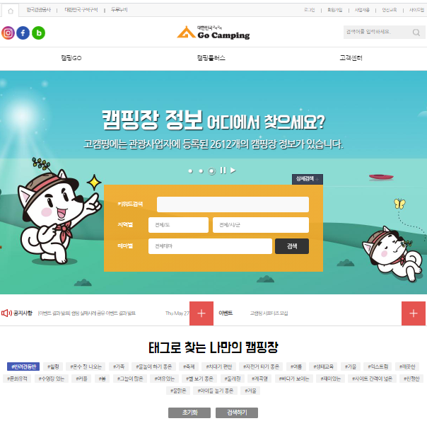
03
고 캠프
메인 화면
기능 : 캠핑장 검색합니다.

Slide 44
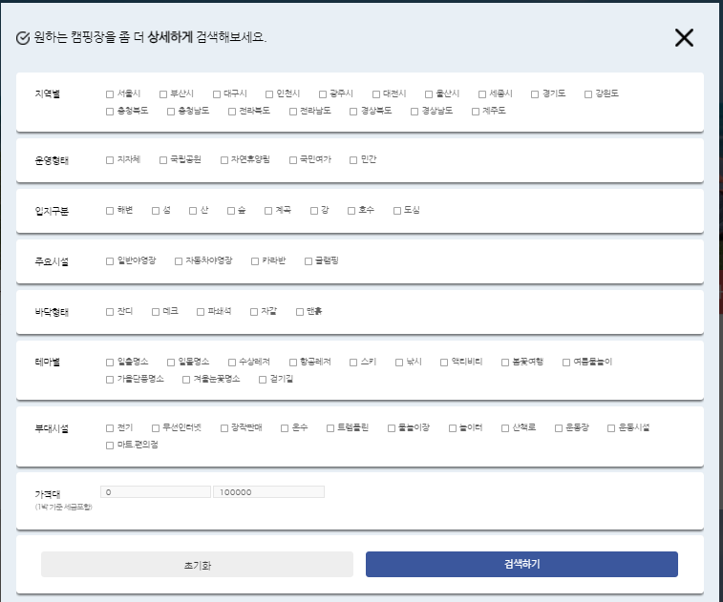
03
03
캠핑장 예약
고 캠프
검색 조건
기능 : 카테고리를 선택하여 원하는 캠핑장을 검색합니다.
장점 : 원하는 종류의 캠핑장을 쉽고 빠르게 찾습니다.
단점 : 체크박스로 구성되어 한눈에 알아보기 힘듭니다.
보완 후 사용할 기능 : 체크박스를 이미지로 제공할 예정
입니다.

Slide 45
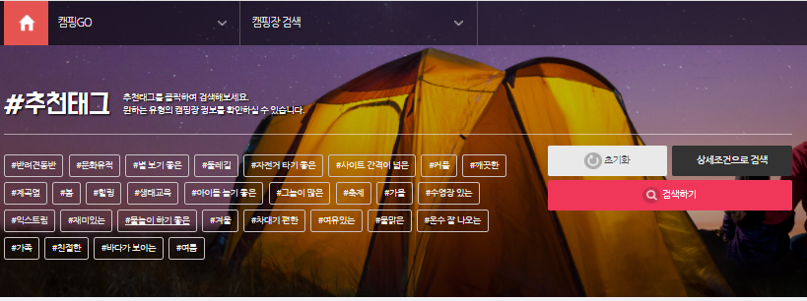
03
03
캠핑장 예약
고 캠프
태그 검색
기능 : 검색어를 입력하지 않고 태그를 선택하여 캠핑장을
검색합니다.
장점 : 쉽고 빠르게 사용자가 원하는 캠핑장을 검색합니다.
단점 : 한정된 태그로 검색합니다.
보완 후 사용할 기능 : 태그의 종류를 늘릴 예정입니다.

Slide 46
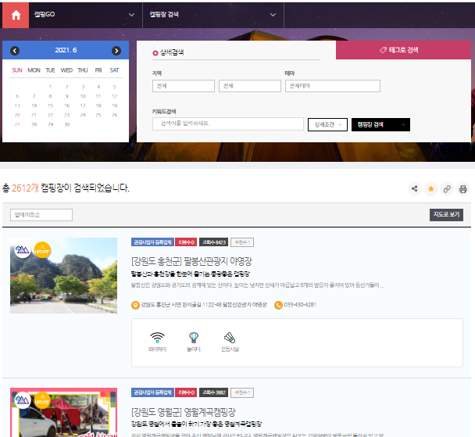
03
03
캠핑장 예약
고 캠프
검색 결과
기능 : 검색한 내용의 캠핑장 출력합니다.
장점 : 검색 결과에 만족하지 않으면 상세검색을 통해
세부적인 검색을 합니다.

Slide 47
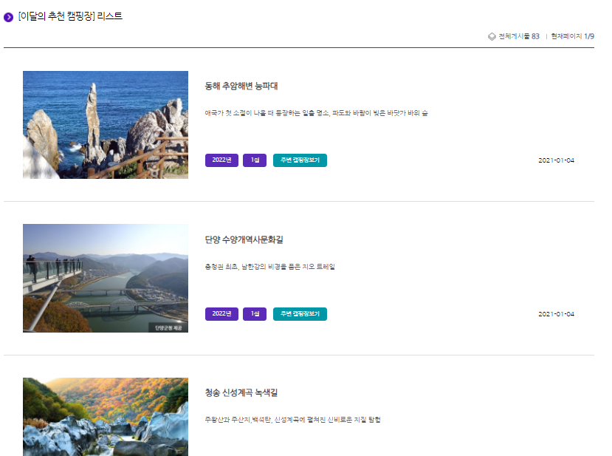
03
02
캠핑장 예약
고 캠프
추천 리스트
기능 : 캠핑장 추천이 아닌 관광지 추천 리스트 출력합니다.
장점 : 캠핑장이 아닌 관광지를 추천하여 광고성 글을 추천
받지 않습니다.

Slide 48

03
02
캠핑장 예약
고 캠프
추천 관광지
기능 : 추천된 관광지에 대한 정보 출력합니다.
장점 : 관광지에 대한 정보와 코스 대중교통, 주변 숙박시설
등을 안내하여 사용자가 여행을 하는데 필요한 정보들을
제공받습니다.
단점 : 여행정보가 링크를 통해 확인하여 사용자가 정보를
확인할 때 불편합니다.
보완 후 사용할 기능 : 링크를 통해 정보를 제공하는 것이
아닌 리스트 형식으로 보기 편하게 구현할 예정입니다.

Slide 49

03
03
캠핑장 예약
고 캠프
로그인(사업자)
장점 : 사용자와 사업자용 로그인을 따로 분리하여 사업자가
캠핑장 관리를 편리하게 합니다.
보완 후 사용할 기능 : 사용자, 사업자 로그인 페이지를 따로
구분하고 관리자 페이지를 분리시킬 예정입니다.

Slide 50

03
03
캠핑장 예약
고 캠프
회원가입(사용자)
기능 : 사업자 로그인을 위해 가입내용을 작성합니다.

Slide 51

03
03
캠핑장 예약
고 캠프
아이디 찾기
기능 : 아이디 분실할 경우 아이디를 찾습니다.
단점 : 이름으로 검색할 경우 동명이인이 있을 수 있기 때문에 아이디를 찾을 때 힘듭니다.
보완 후 사용할 기능 : 이름 이외의 검색 조건을 넣어 아이디 결과가 한 개만 나오도록 할 예정입니다.

Slide 52

03
02
캠핑장 예약
고 캠프
비밀번호 찾기
기능 : 비밀번호를 분실한 경우 비밀번호를 찾습니다.
단점 : 비밀번호의 일부만 보여준다고 해도 보완성이
떨어집니다.
보완 후 사용할 기능 : 가입시 이메일로 비밀번호를 전송
하여 비밀번호를 찾게 할 예정입니다.

Slide 53

03
02
캠핑장 예약
고 캠프
로그인(사용자)
기능 : 일반회원이 로그인을 합니다.
장점 : 일반 로그인, 네이버 로그인으로 분리하여 다양한
방법으로 로그인을 합니다.

Slide 54

03
03
캠핑장 예약
고 캠프
회원가입
기능 : 일반회원이 회원가입을 합니다.
장점 : 사업자와 사용자로 회원가입을 따로 나누어 회원을
분리합니다.

Slide 55

03
03
캠핑장 예약
고 캠프
네이버 인증
기능 : 네이버 아이디 인증을 이용하여 회원가입을 합니다.
장점 : 사이트 가입시 한번의 회원가입으로 편리하게 관리
합니다.
단점 : 회원탈퇴 시 재가입하기 힘듭니다.

Slide 56

03
03
캠핑장 예약
고 캠프
이메일 인증
기능 : 이메일 인증을 이용하여 회원가입을 합니다.
장점 : 회원가입 시 인증수단을 만들어 사용자가 안전한
회원가입을 할 수 있습니다.
보완 후 사용할 기능 : 회원가입 시 등록한 이메일로 인증
번호를 발송하여 안전한 회원가입을 유도할 예정입니다.

Slide 57

03
03
캠핑장 예약
고 캠프
캠핑장 정보1
기능 : 캠핑장 정보, 찜하기, 추천하기와 정보수정 요청을
합니다.
단점 : 캠핑장 정보만 안내하고 캠핑장을 예약하는 기능이
없습니다.
보완 후 사용할 기능 : 사이트 자체에 예약기능을 넣을 예정
입니다.

Slide 58

03
03
캠핑장 예약
고 캠프
캠핑장 정보2
기능 : 캠핑장 소개, 이용안내, 위치정보 및 주변 관광지를
소개합니다.

Slide 59

03
03
캠핑장 예약
고 캠프
캠핑 소식
기능 : 캠핑관련 이벤트, 축제 등에 대한 내용 출력합니다.
장점 : 캠핑장 근처 이벤트나 축제에 대한 정보를 사용자가
편하게 얻습니다.
단점 : 관리자만 정보를 제공하기 때문에 사용자가 아는 더
좋은 정보를 공유하기 힘듭니다.
보완 후 사용할 기능 : 사용자도 다양한 정보를 공유할 수
있게 리뷰를 작성하도록 구현할 예정입니다.

Slide 60

03
03
캠핑장 예약
고 캠프
캠핑 안전교육
기능 : 캠핑장에 대한 안전 교육 정보 출력합니다.
장점 : 캠핑장에서 주의해야할 사항과 필요한 교육을
제공하여 안전한 캠핑에 도움을 줍니다.
보완 후 사용할 기능 : 캠핑에 도움되는 정보들을 제공하여
안전한 캠핑에 도움을 줄 예정입니다.

Slide 61

03
03
캠핑장 예약
고 캠프
마이페이지
기능 : 아이디 정보 수정, 탈퇴를 합니다.

Slide 62

03
03
캠핑장 예약
고 캠프
공지사항
기능 : 캠핑장을 평가, 추천을 받습니다.
장점 : 캠핑장의 추천 순위를 올려주어 다른 사용자가
좋은 캠핑장을 찾기 쉽습니다.
단점 : 사업주가 악의적으로 평가와 추천 순위를 조작할 수
있습니다.
보완 후 사용할 기능 : 한 계정마다 해당 캠핑장 추천을
한번씩만 가능하게 할 예정입니다.

Slide 63

03
02
캠핑장 예약
고 캠프
공지
기능 : 사이트내 공지사항 출력 및 관련 서류 파일 첨부하여
제공 받습니다.
장점 : 사이트 이용에 필요한 공지 사항을 전달 받습니다.
단점 : 불필요한 파일을 다운 받습니다.
보완 후 사용할 기능 : 첨부파일을 제공하지 않게 구현을 할
예정입니다.

Slide 64

03
02
캠핑장 예약
고 캠프
캠핑장 수정 요청
기능 : 캠핑장 소개에 잘못된 내용에 대한 정보를 .
장점 : 캠핑장 소개에 잘못된 내용을 수정하여 다른 사용자가
불편하지 않도록 한다.
단점 : 사용자가 악의적으로 캠핑장 정보 수정요청을 보내는
경우가 있습니다.
보완 후 사용할 기능 : 관리자에게 해당 글을 확인하고 판별
하여 관리하게 할 예정입니다.

Slide 65

03
02
캠핑장 예약
고 캠프
이벤트
기능 : 이벤트 내용을 제공합니다.

Slide 66

03
02
캠핑장 예약
고 캠프
미등록 캠핑장 신고
기능 : 등록된 캠핑장을 확인하고 미등록 캠핑장일 경우
신고합니다.
장점 : 불법으로 운영되고 있는 캠핑장을 사용자의 신고로
빠르게 조치합니다.
단점 : 사용자가 악의적으로 신고하는 경우가 있습니다.
보완 후 사용할 기능 : 관리자에게 해당 글을 확인하고 판별
하여 관리하게 할 예정입니다.

Slide 67

03
02
캠핑장 예약
고 캠프
사이트맵
기능 : 사이트의 주요 기능을 확인하고 해당 링크로 이동
합니다.
장점 : 원하는 정보를 한눈에 알아보고 쉽습니다.

Slide 68

03
02
캠핑장 예약
고 캠프
통합검색
기능 : 캠핑장이 아닌 공지, 게시글 등 전체 검색을 합니다.

